Slide 1

Introducción a la Programación Funcional
Mi nombre es Emanuel Goette
Mail: emanuelpeg@yahoo.com.ar
La materia es totalmente práctica
Se usa scala como lenguaje para la práctica
Se usa entorno eclipse con un plugin http://scala-ide.org/
Se utilizara git como repositorio, bitbucket.org
Mi usuario es emanuelpeg

Slide 2

Bibliografía
http://aprendehaskell.es

Slide 3
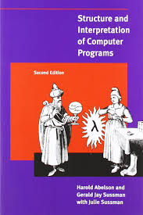
Bibliografía
Structure and Interpretation of Computer Programs. http://mitpress.mit.edu/sicp/

